Slide 1
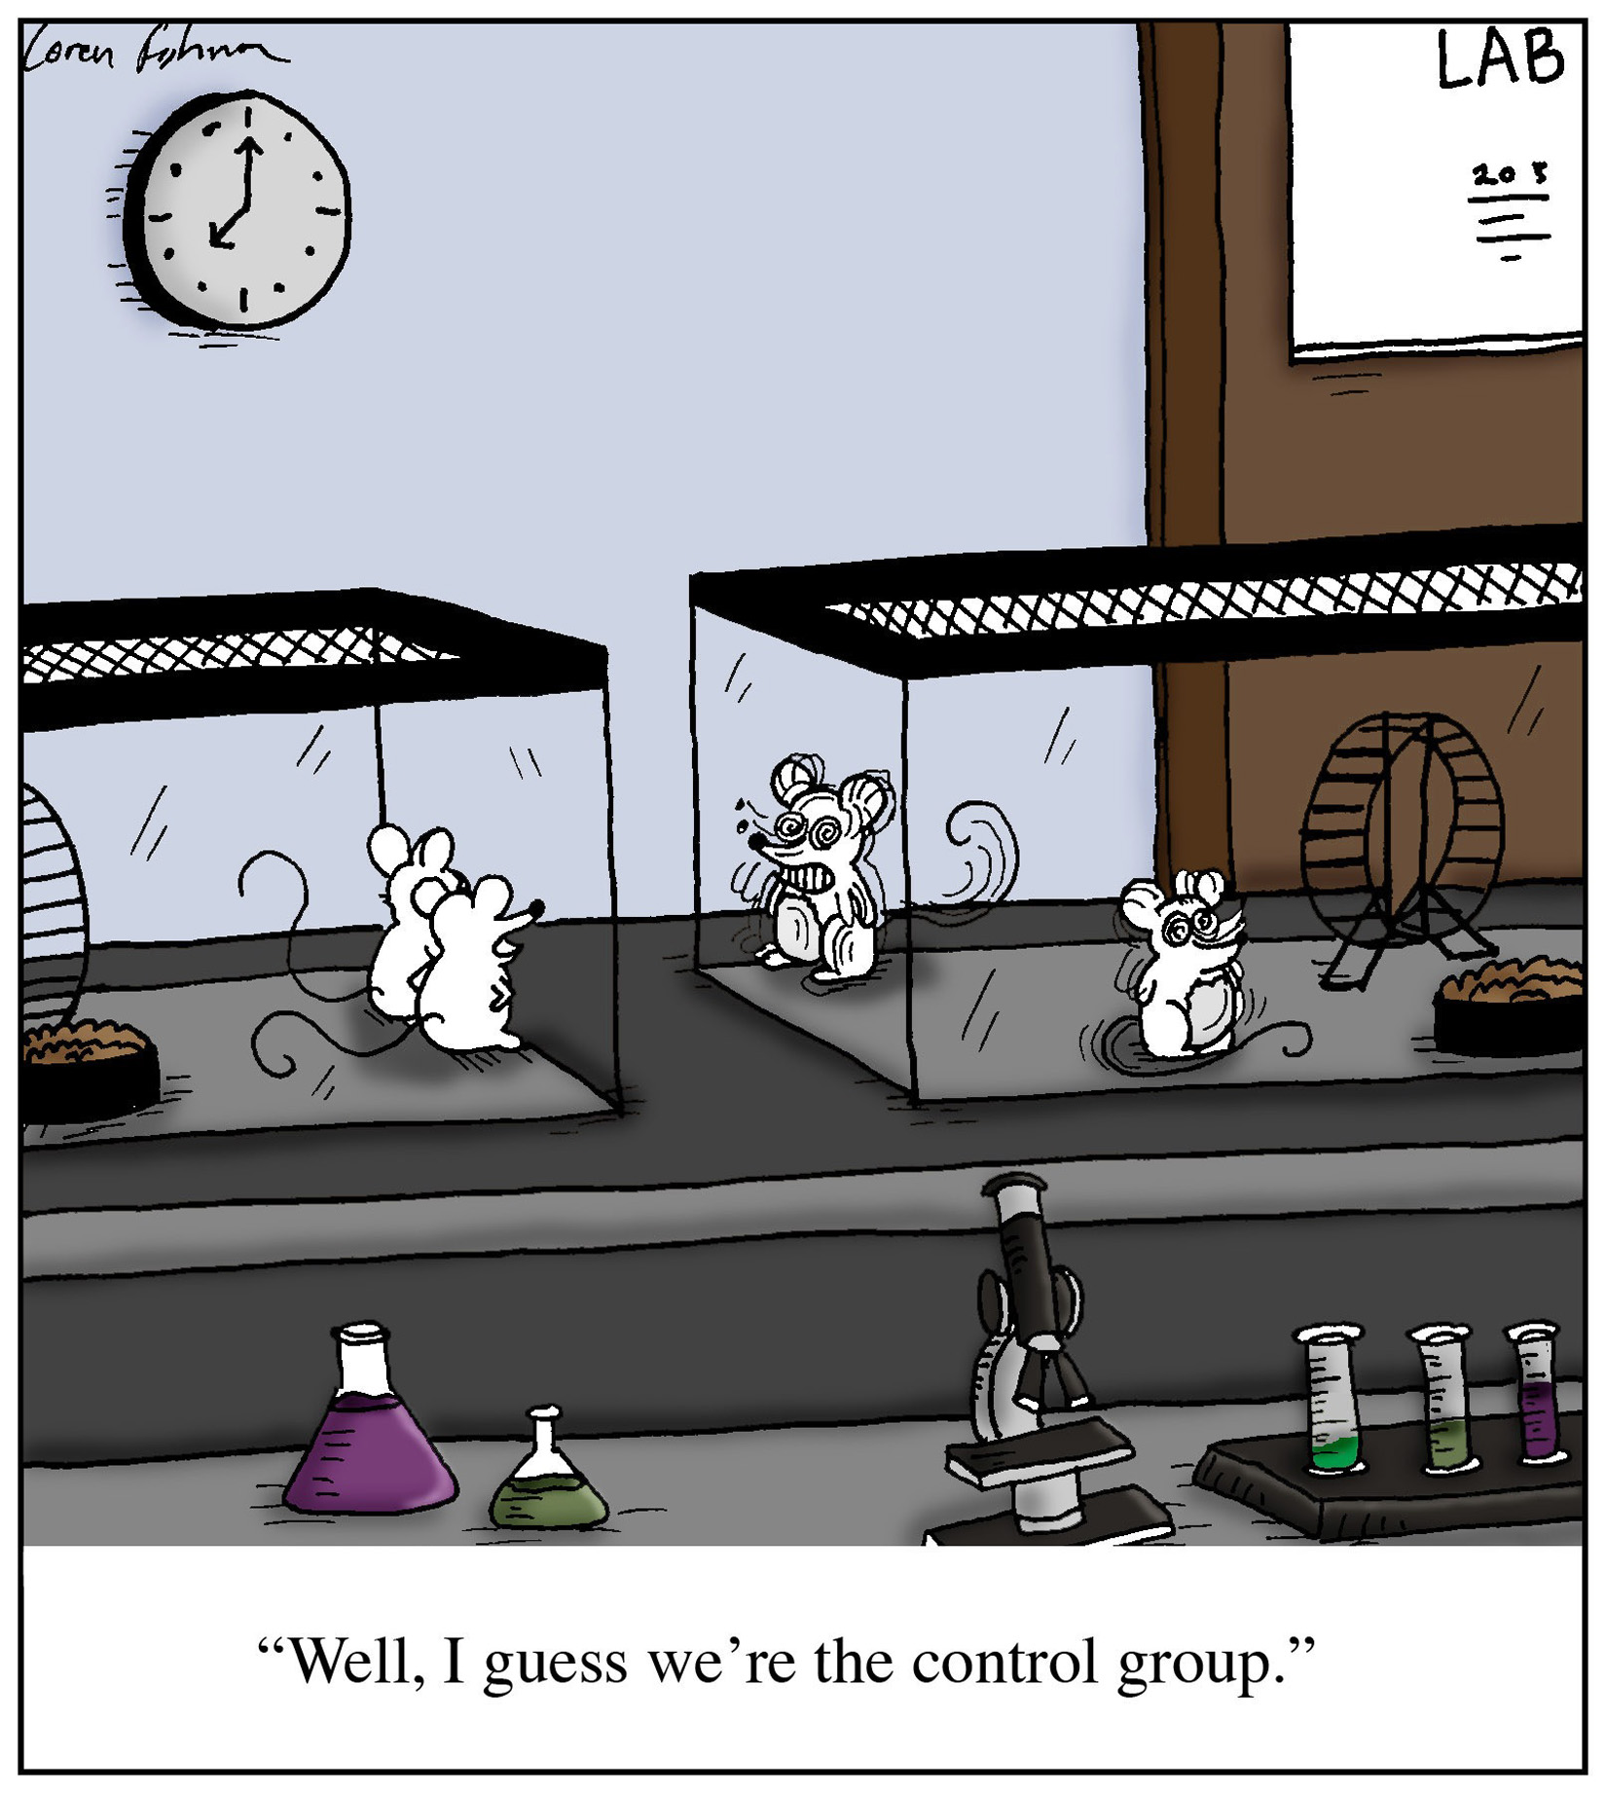
Techniky výzkumu pro evaluaci:
Kvantitativní a kvalitativní přístupy
Dosud jsme si všímali hlavně kvanitativních variant evaluace, které v souhrnu využívají techniky:
Experimentální
(Obvykle pokud máme šanci ovlivnit design sběru dat, zahrnout data od kontrolních skupin, randomizovat je…)
Kvazi-experimentální
(Když povaha dat naplňuje alespoň dílčí atributy experimentu – např možnost srovnání skupin, srovnání před a po…)
Neexperimentální
(Když máme k dispozici pouze data měřená v jednom bodě v čase, případně bez možnosti srovnat skupiny)

Slide 2
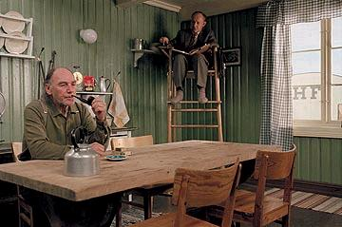
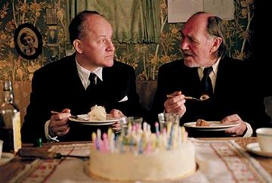
Techniky výzkumu pro evaluaci:
kvalitativní přístupy
Kvalitativní či interpretativní přístupy v evaluaci využijeme tam, kde má smysl proniknout do spleti významů, které přikládají různí aktéři daným jevům
Několik příkladů…
Může odhalit skryté zájmy zainteresovaných
Může poukázat na diskrepance ve významu programu pro různé skupiny
Může pomoci při plánování programu odhalením východisek u zainteresovaných
Při realizaci programu může zúčastněné pozorování pomoci vyladit praxi implementace
Analýza pogramových dokumentů může pomoci odhadnout úspěšnost programu, nebo po realizaci zpětně srovnat s jeho východisky

Slide 3
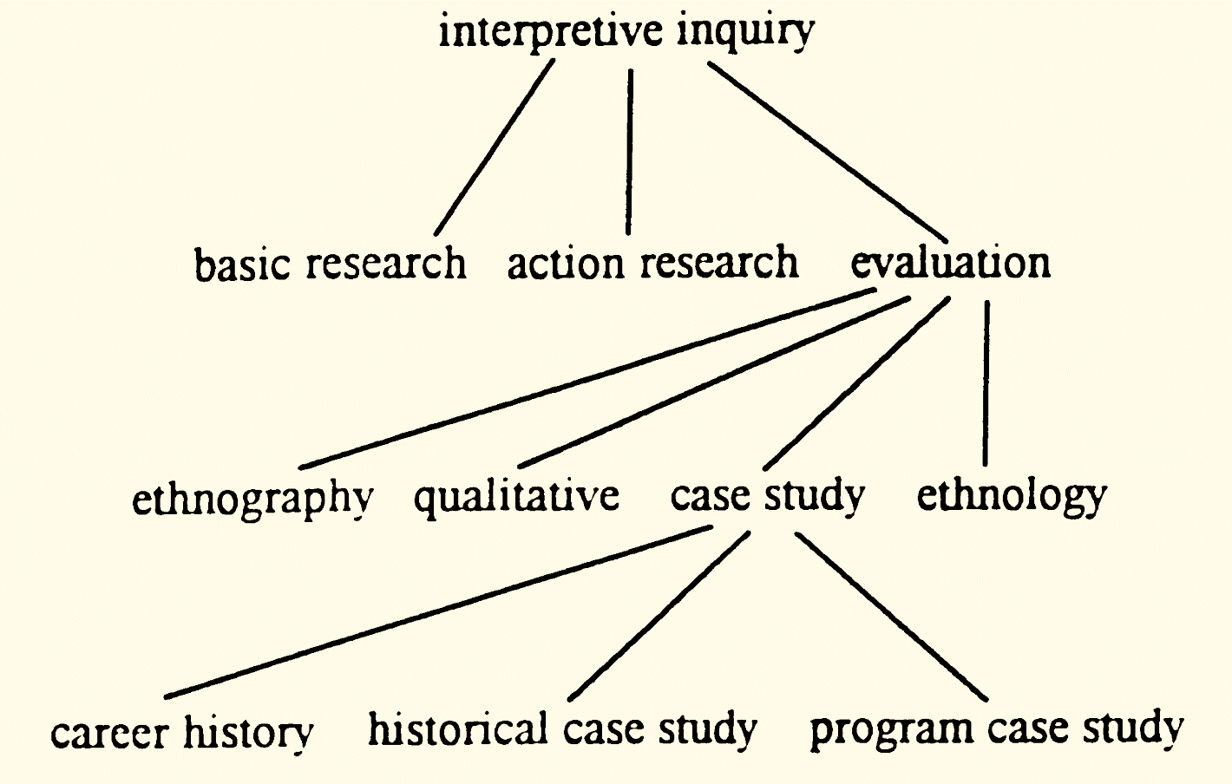
KVALITATIVNÍ ČI INTERPRETATIVNÍ?
McGee-Brown (in Payne)
Hovoří o interpretativním přístupu jako nadřazené kategorii, zahrnující kvalitativní (ale i jiné) přístupy.
Cílem je vyhnout se představě, že interpretativní přístupy jsou svázány pouze s nenumerickými daty a vylučují kvantifikaci.

Slide 4
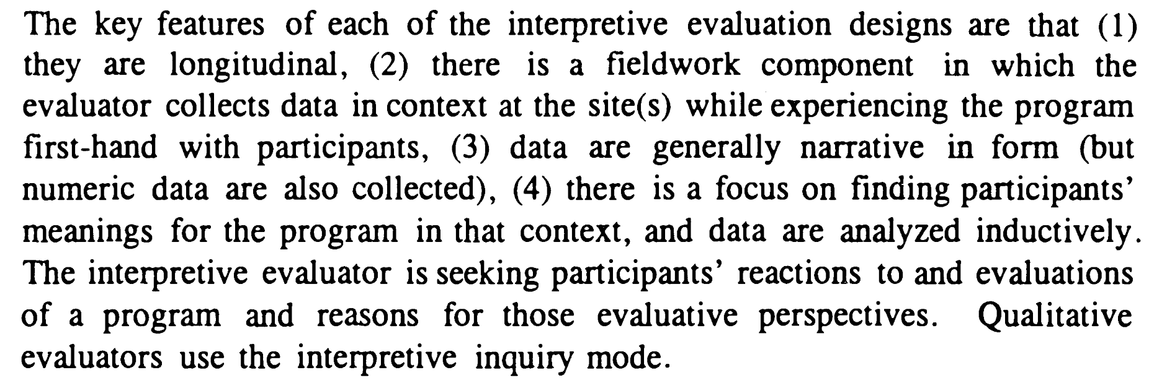
(McGee-Brown 1994: 123 )

Slide 5

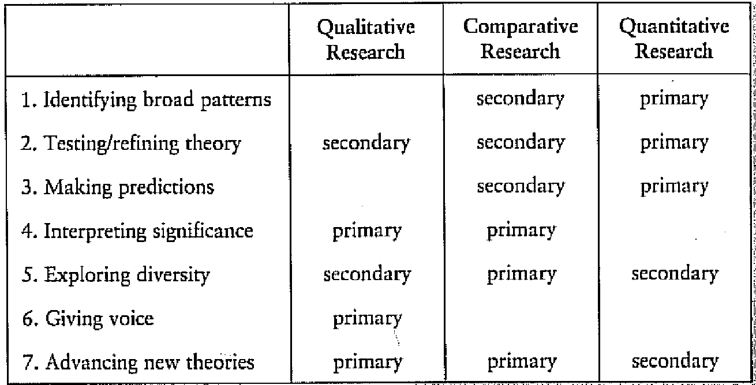
Smysl kvalitativního výzkumu - připomenutí
Ragin & Amoroso. 2011. Constructing Social Research. Thousand Oaks: Sage p. 54

Slide 6
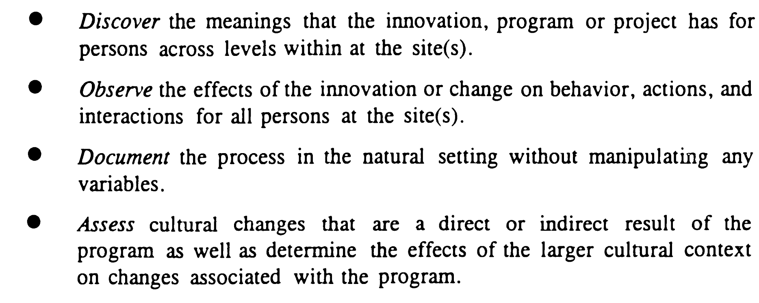
Techniky výzkumu pro evaluaci:
Kvalitativní přístupy
Kvalitativní přístup je vhodný zejména v případech, kdy nás zajímají významy, mechanismy, dění v terénu

Slide 7
Techniky výzkumu pro evaluaci:
Kvalitativní přístupy – typické techniky sběru dat
Zúčastněné pozorování
Rozhovory
Skupinové rozhovory, focus groups
Dotazníky (otevřené otázky)
Analýza textu
Analýza webu, sociálních sítí, diskusí
Případové studie (zahrnující předchozí)
Specifika v evaluaci:
Vždy hraje zásadní roli kontext sítě vztahů! (to sice platí obecně, ale v evaluaci dvojnásob)
Rozhovory reprezentují určité typy aktérů provázané konkrétními vztahy s jinými aktéry – všichni mají určité role v programu a vidí jej z odlišné perspektivy
Texty a dokumenty mají agendu – jde často o programové texty, u nichž zkoumáme nejen obsah, ale „co dělají“

Slide 8
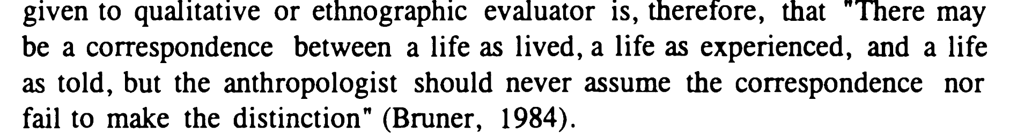
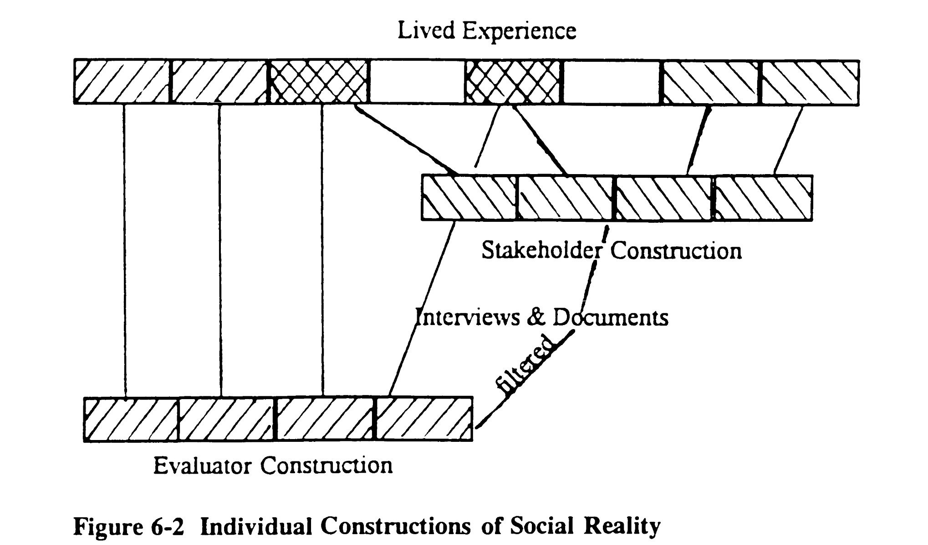

Slide 9
PRAKTICKÁ STRÁNKA VÝBĚRU DAT
TECHNIKY KVALITATIVNÍHO VÝZKUMU
Z PRINCIPŮ, KTERÉ BYLY ZMÍNĚNY VYPLÝVAJÍ KONKRÉTNÍ
POSTUPY V RÁMCI TŘÍ HLAVNÍCH OBLASTÍ VÝZKUMNÉ PRAXE:
VÝBĚR JEDNOTEK VÝZKUMU
V KONTEXTU EVALUACE VÝBĚR REPREZENTUJE RŮZNÉ FORMY ZAPOJENÍ, RŮZNÉ ÚHLY POHLEDU NA PROGRAM
PROCES SBĚRU DAT
V KONTEXTU EVALUACE JE SBĚR DAT PROVÁDĚN NEJLÉPE KOMBINACÍ TECHNIK. VSTUP DO TERÉNU JE RELATIVNĚ SNADNÝ, LECKDY I VYŽÁDANÝ, K DISPOZICI MŮŽE BÝT NĚKOLIK MODALIT SBĚRU DAT PARALELNĚ
PROCES ANALÝZY
Z KOMBINACE TECHNIK ČASTO VYPLÝVÁ KOMBINACE KVALI A KVANTI ANALÝZY

Slide 10
PRAKTICKÁ STRÁNKA VÝBĚRU DAT
Počet jednotek x specifičnost výpovědi o nich
(oproti populační reprezentativitě zaměření na problém)
Jak se k datům dostat?
(informátoři, „gatekeepers“, motivace)
Kdy vybírání jednotek končí?
(teoretická saturace)
Různorodost vzorku
(různost z hlediska příslušnosti ke skupině i expertízy)

Slide 11
VOLBA INTERVENUJÍCÍCH A NEINTERVENUJÍCÍCH TECHNIK – V EVALUACI HRAJE PODSTATNOU ROLI
TECHNIKY SBĚRU DAT
Intervenující
Různé formy rozhovoru - liší se na základě:
strkuturace, standardizace, časová osa, tematické vymezení – zajímavé FOCUS G.
Různé formy pozorování – liší se zejména zapojením výzkumníka - PARTICIPACE
Kombinace, doplňky (deníky, videa, fotky, dopisy, kresby, divadlo…) – TRIANGULACE DAT
Neintervenující
Různé formy obsahové analýzy - liší se principy interpretace textu (hermeneutická analýza, zakotvená teorie…)
Nezúčastněné pozorování
Kombinace, doplňky (artefakty, záznamy, stopy)

Slide 12
Hlavní typy kvalitativních přístupů a jejich zacházení s texty
Fenomenologický výzkum: text jako výsledek konstrukce reality – jaký význam/smysl je danému fenoménu přikládán interpretativní fenomenologická analýza textu
Etnografický výzkum: text zprostředkovávající kulturní vzorce, součást portfolia analyzovaných materiálů – obsahová analýza
Etnometodologický výzkum: text jako prostředek a agent konstrukce reality konverzační analýza, různé typy analýzy diskurzů
Zakotvená teorie (grounded theory): text jako kontejner významů, sediment sociální praxe – dvojitá hermeneutika
Případová studie (case study): text jako součást portfolia materiálů k danému případu / text jako případ – velmi různorodé metody

Slide 13
ZÁKLADNÍ KONCEPTY „ZAKOTVENÉ TEORIE“
ZÁKLADNÍ POJMY ZAKOTVENÉ TEORIE:
Proces konstantního srovnávání The constant comparative method
Paralelní analýza dat a jejich sběr.
Na rozdíl od kvantitativního přístupu jsou všechny techniky terénního výzkumu
flexibilní a závislé na procesu vynořování teorie, odehrávají se ve smyčkách
Teoretická saturace Theoretical saturation
Kdy je výzkum uzavřen? (srov. kvantitativní paradigma – test hypotézy)
Proces sběru dat je řízen vynořující se teorií.
Teoretická saturace jako stav, kdy empirické poznatky nepřinášejí další
nutnost upravovat teoretický model (koncepty, kategorie, vztahy mezi nimi)

Slide 14
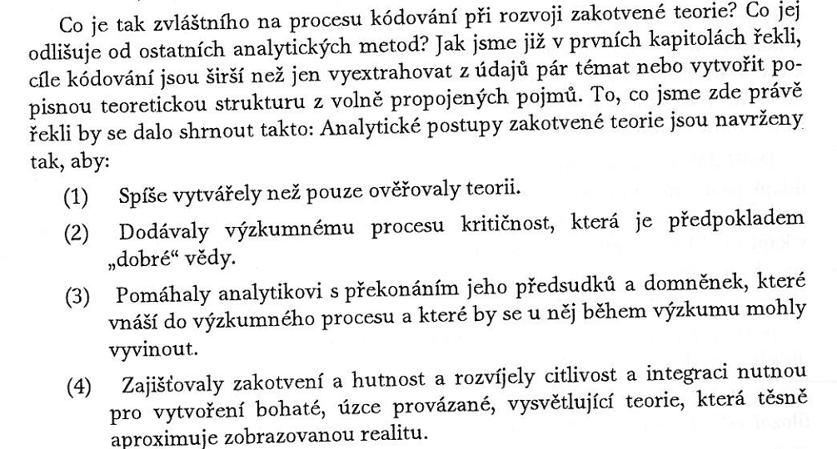
Analýza dat
Kódování
Strauss, A. L., Corbin, J. 1999. Základy kvalitativního výzkumu.
Brno: Sdružení podané ruce s. 19

Slide 15
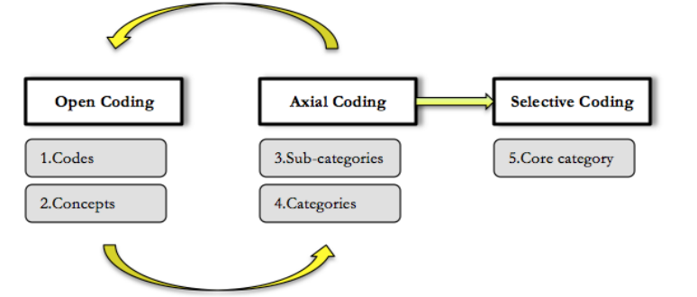
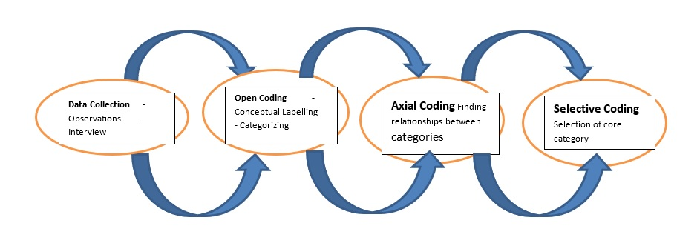
ANALÝZA DAT (ZEJMÉNA V ZAKOTVENÉ TEORII)
Analýza dat
Kódování
Tři úrovně:
Otevřené kódování
(uchopení dat, hledání konceptů, pojmenování částí textu)
Axiální kódování
(hledání/vytváření sítě vztahů mezi koncepty)
Selektivní kódování
(rozlišení centrální kategorie, tvorba teoretického modelu)
Abstrahující postupy
Poznámky / Memos
Diagramy, matice závislostí, síťové náhledy
Software ATLAS.ti

Slide 16
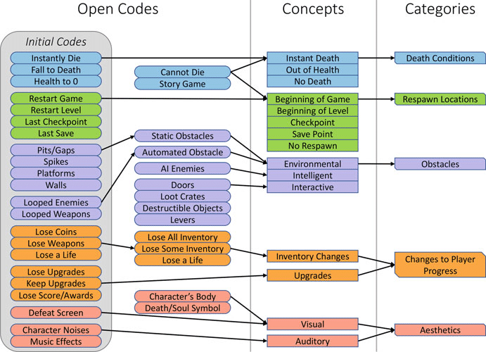

Slide 17
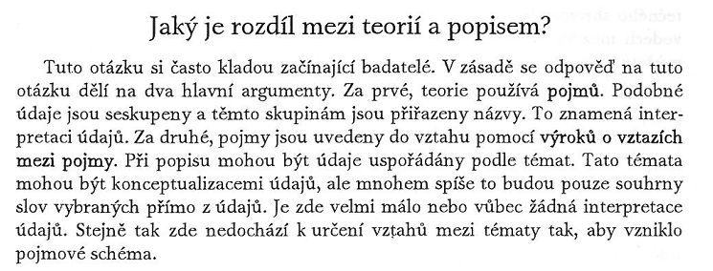
Strauss, A. L., Corbin, J. 1999. Základy kvalitativního výzkumu.
Brno: Sdružení podané ruce s. 19

Slide 18
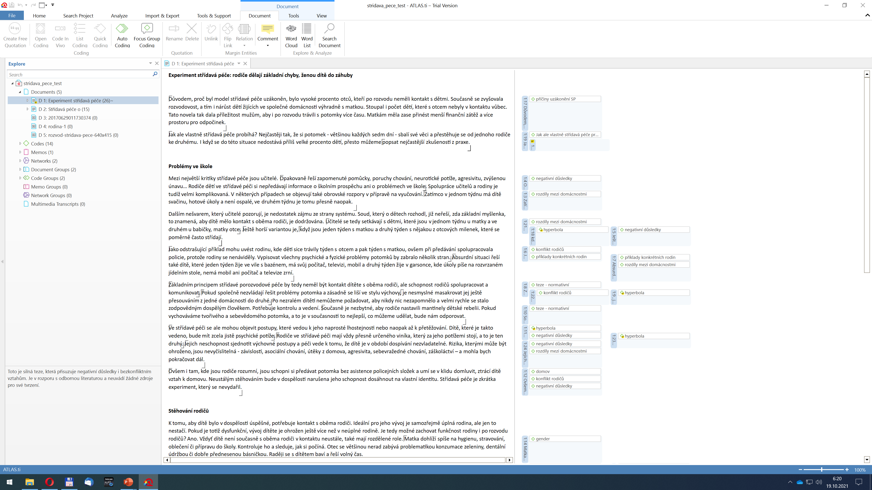
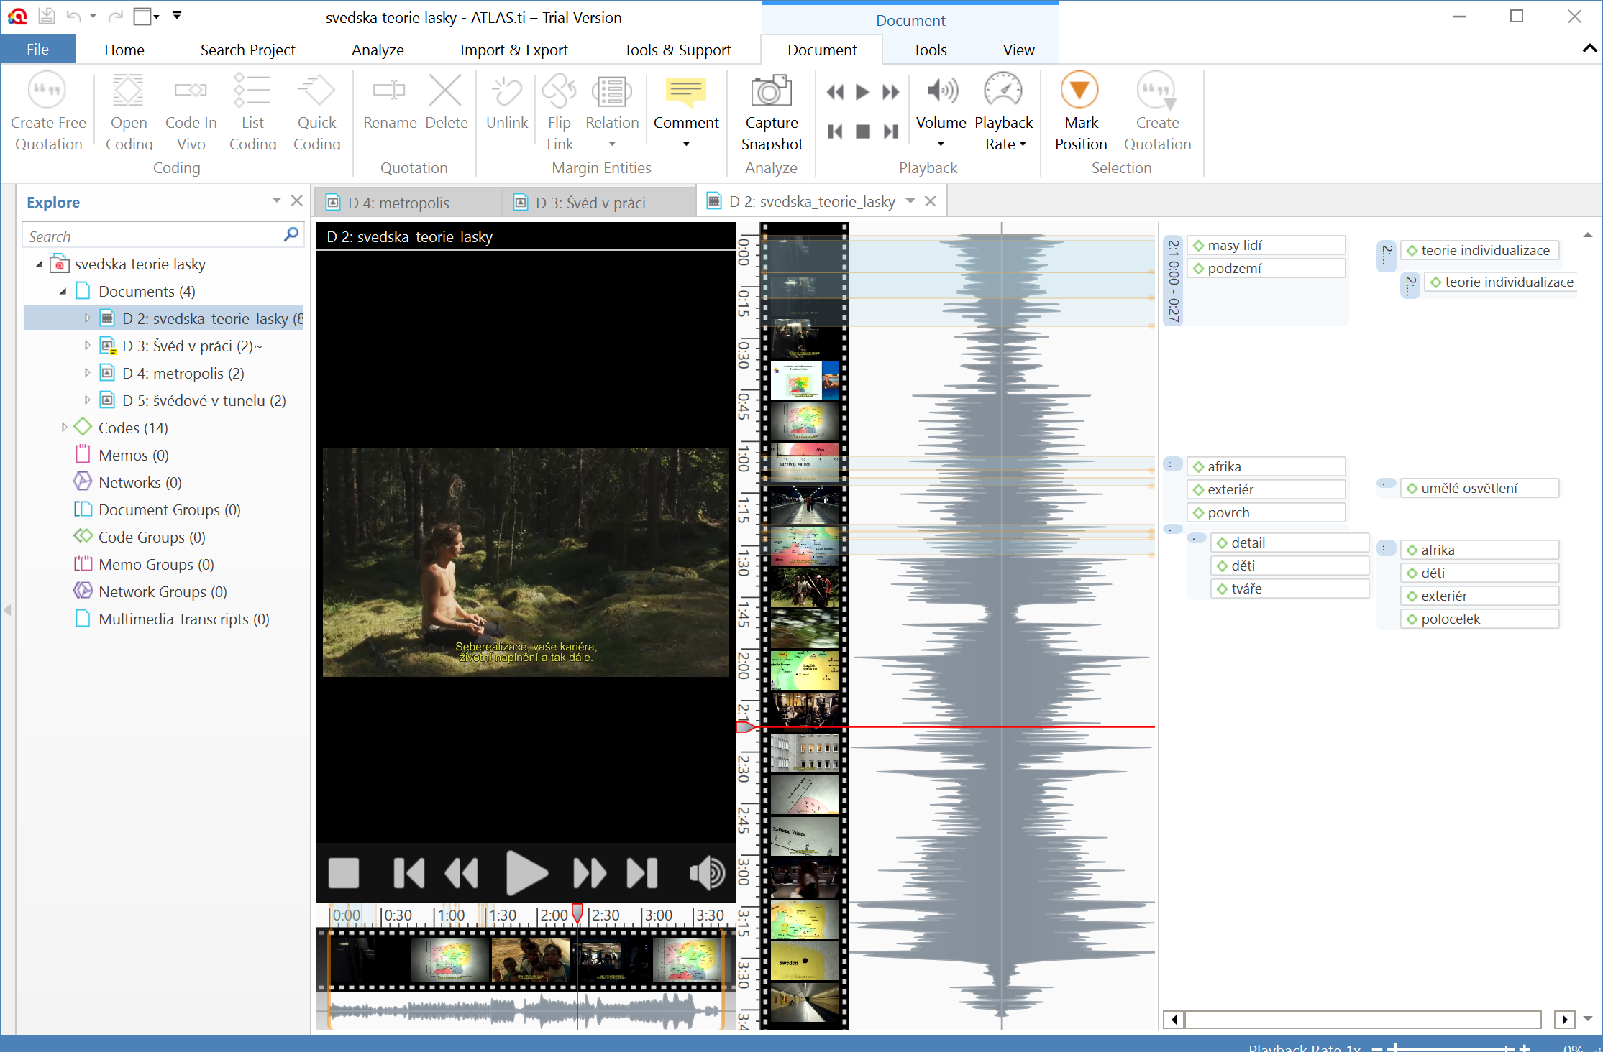
Atlas.ti – příklad - otevřené kódování

